Slide 1
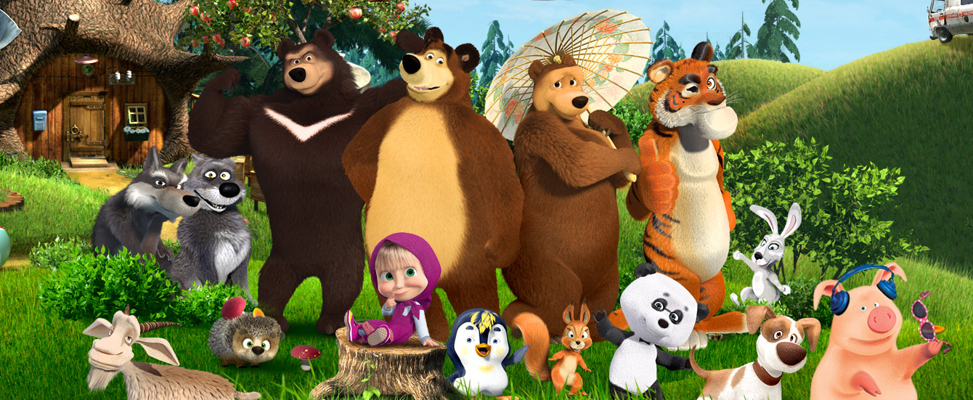
ИГРА-ТРИГГЕР ГР. « БУКАШКИ» ГЕОМЕТРИЧЕСКИЕ ФИГУРЫ»
ВЫПОЛНИЛА:
ГАЛИЦКАЯ Е.А.

Slide 2
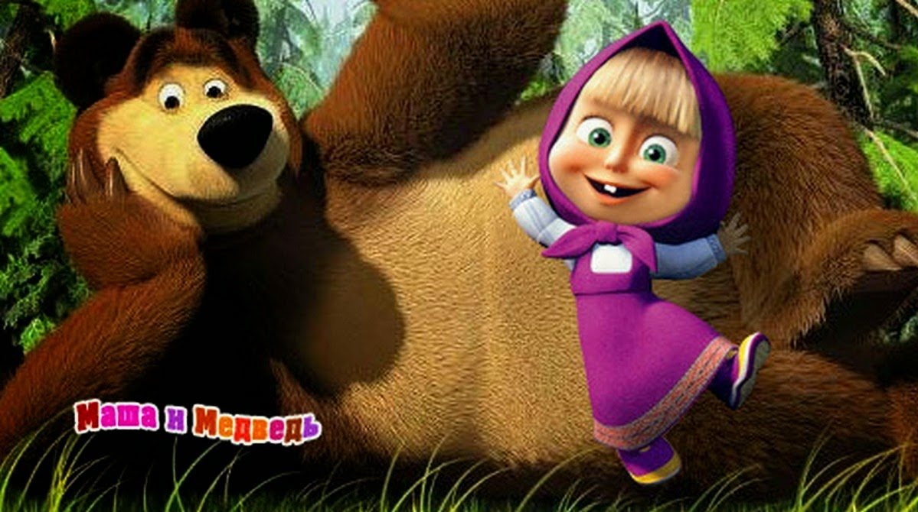


НАЗОВИТЕ, КАКАЯ ФИГУРА ЛИШНЯЯ?

Slide 3
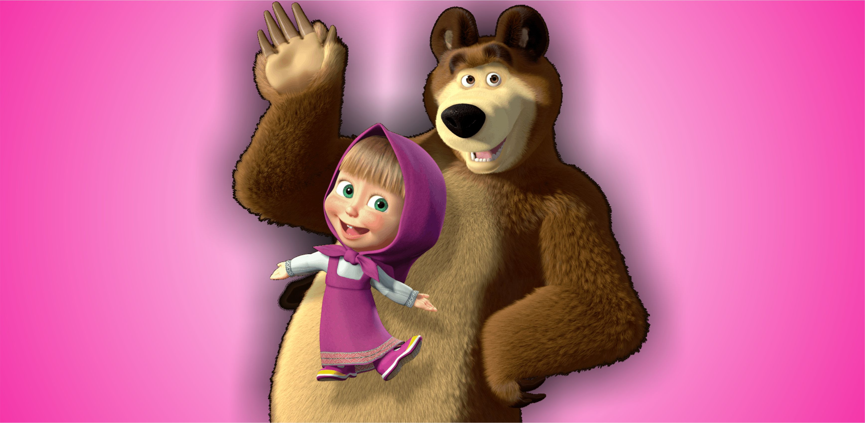



КАКОЙ ФИГУРЫ НЕ ХВАТАЕТ?

Slide 4
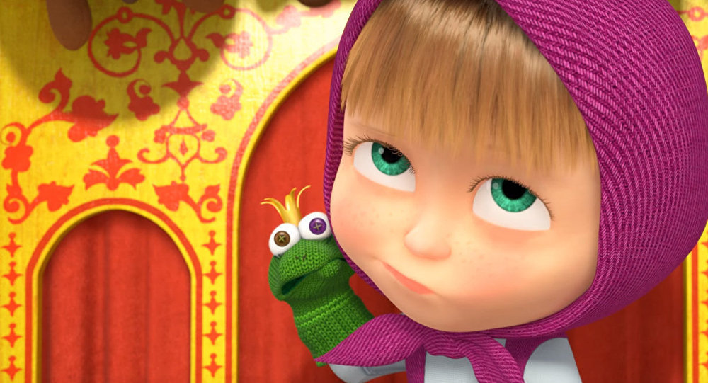

ПОДУМАЙ, КАКОЙ КЛЮЧИК КОРОТКИЙ?

Slide 5
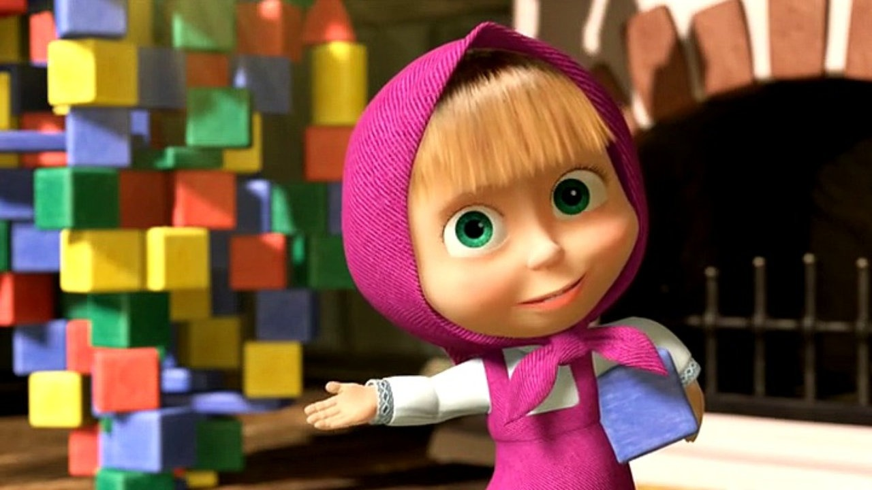

КАКАЯ ФИГУРА КРАСНОГО ЦВЕТА?

Slide 6
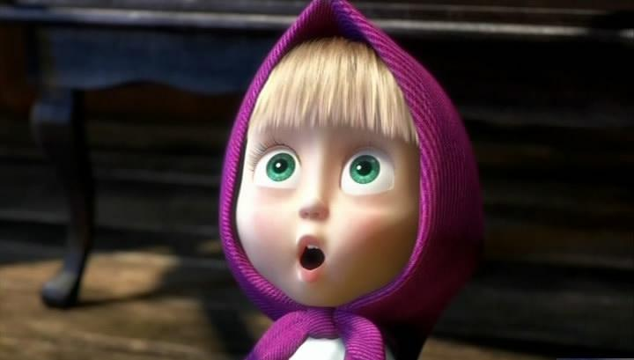
КАКАЯ ФИГУРА ИМЕЕТ КРУГЛУЮ ФОРМУ?

Slide 7
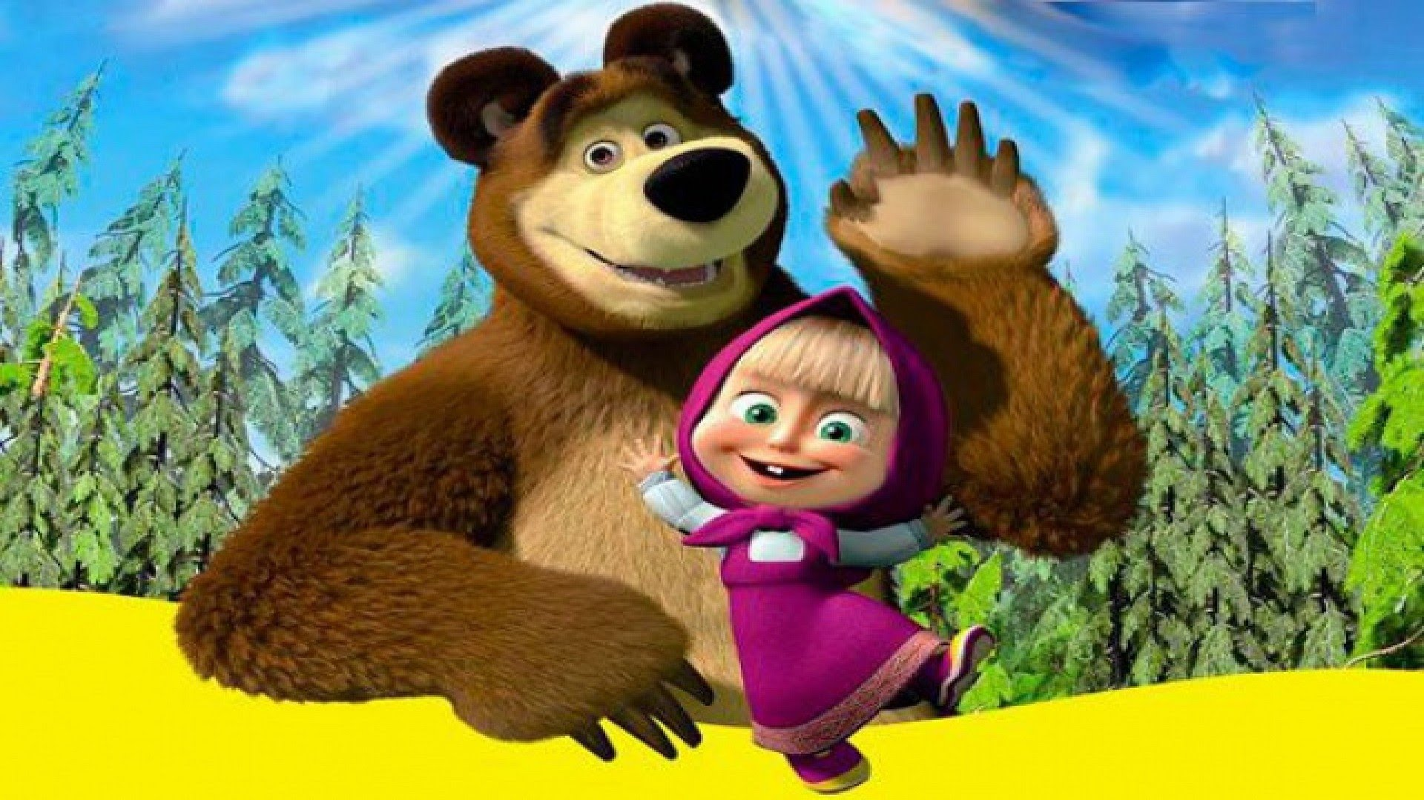
РЕБЯТА, СПАСИБО ЗА ВНИМАНИЕ И УЧАСТИЕ!

